Slide 1
경험치 기반 플래너 어플 (LePl) 프로젝트
1627234 공두환
1830700 김재원
1831088 고봉훈
2023837 권건우
2023966 최유진

Slide 2
요구사항 분석
1. 회원 기능
로그인
2. 플래너 기능
플랜 추가
캘린더 정보
3. 캐릭터 기능
캐릭터 방
아이템
상점
팔로우/팔로잉
4. 기타 기능
마이페이지
설정

Slide 3
구체적인 요구사항 목록
플래너 기능
Daily
예정된 일정 기록 (일정 제목, 일정 시간 등을 기록)
하루 목표 설정 (업무 제목, 업무 시작 시간 및 종료 시간)
하루 목표에 체크 박스 버튼을 추가 -> 업무 완료시 체크하고 해당 업무에 완료 표시가 됨.
예정된 일정과 하루 목표 부분에 각각 추가 버튼을 넣어 일정과 업무를 자유롭게 추가할 수 있도록 함.
하단에 오늘 하루 업무 진행률을 확인할 수 있도록 함.
하루 목표 옆에 시간 측정 버튼을 추가함 -> 버튼을 터치하면 타이머 화면을 전환되어 필요 시 시간을 측정하며 업무를 진행할 수 있음.
업무 완료 시, 업무 시간에 비례하는 경험치가 부여됨. 경험치로 아이템을 구매할 수 있고, 화폐처럼 사용할 수 있음.
Monthly
현재 달을 표시하고 캘린더를 화면에 보여줌.
캘린더 화면에는 일정이나 업무가 있는 날에는 점을 찍어 표시함.
하단에는 이번 달에 계획한 총 목표 개수와 완료/미완료 목표를 표시함으로써 성취감(혹은 부진)을 느낄 수 있도록 함.

Slide 4
구체적인 요구사항 목록
캐릭터 기능
캐릭터 방
전체적인 캐릭터 방과 캐릭터를 보여준다. (웹 뷰를 활용하여 언리얼을 띄움)
아이템 버튼을 터치하면 화면이 전환된다. -> 현재 보유하고 있는 아이템 목록을 확인할 수 있고, 미리보기 버튼을 통해 착용한 모습을 확인할 수 있으며 착용 버튼을 통해 아이템을 캐릭터에 실제로 착용 시킬 수 있다.
아이템 화면에는 ‘상점으로‘ 버튼이 있다. -> 이 버튼을 통해 상점으로 이동할 수 있고, 아이템의 이미지, 가격 등을 확인 할 수 있다. 미리보기 버튼을 통해 구매 전에 착용 모습을 볼 수 있고, 구매하기 버튼을 통해 아이템을 소유할 수 있다.
MyPage 버튼을 터치하면 화면이 전환된다. -> 캐릭터 정보, 누적 경험치 등을 볼 수 있다.
팔로우/팔로잉 기능
기존의 친구 추가 기능을 팔로우/팔로잉 기능으로 변경
요청/수락 필요 없이 사용자가 원하는 다른 사용자를 팔로우 할 수 있다.
설정 기능
메뉴바에 있는 ‘설정‘ 버튼을 누르면 설정을 변경하고 라이선스 정보를 확인 할 수 있다.

Slide 5
화면 구성
사용자 정보 확인
플래너 화면
(메인 화면)
캘린더 화면
캐릭터 화면
팔로우/팔로잉 화면
업무 제목, 내용, 시간 작성
캐릭터 소유
아이템 확인
팔로우 버튼 클릭
업무 추가
누적 경험치,
이번 달 달성률
확인
마이페이지 화면
아이템 화면
팔로잉 목록에 팔로우한 사용자 추가
타이머 O
타이머 X
아이템
구매
캐릭터 정보를 확인하여 팔로우 가능
시간 측정
업무 완료 확인
상점 화면
팔로잉 화면
나를 팔로잉하는 팔로워 확인 가능
업무 완료 확인
팔로워 화면

Slide 6
도메인 모델 분석
팔로우
알림
리스트_일정
*
타이머
*
*
*
*
1
1
1
경험치
1
1
캐릭터
1
1
사용자
1
*
리스트
일정
1
1
1
1
1
1
1
아이템
*
프로필
일정_상태

Slide 7
테이블 설계
FOLLOW
TIMER
NOTIFICATION
LISTS_TASK
FOLLOW_ID
CHARACTER_ID(FK)
FOLLOWER_ID
FOLLOWING_ID
TIMER_ID
TASK_ID(FK)
START
END
STATUS
NOTIFICATION_ID
CHARACTER_ID(FK)
CONTENT
START_TIME
END_TIME
LISTS_TASK_ID
LISTS_ID(FK)
TASK_ID(FK)
COUNT
EXP
CHARACTER
MEMBER
LISTS
TASK
EXP_ID
CHARACTER_ID(FK)
EXP_ALL
CHARACTER_ID
MEMBER_ID(FK)
LEVEL
MEMBER_ID
NICKNAME
LISTS_ID
MEMBER_ID(FK)
LISTS_DATE
LISTS_TASKS
TASK_ID
CONTENT
START
END
ITEM
TASK_STATUS
PROFILE
TASK_STATUS_ID
TASK_ID(FK)
STATUS
TIMER_ONOFF
ITEM_ID
CHARACTER_ID(FK)
WEARING_STATUS
PROFILE_ID
MEMBER_ID(FK)

Slide 8
Timer
id : Long
task : Task
startTime : LocalDateTime
endTime : LocalDateTime
timerStatus : TimerStatus
엔티티 설계
Notification
id : Long
characterId : int
content
startTime : LocalDateTime
EndTime : LocalDateTime
Follow
id : Long
CharactetId : Long
followerId : Long
followineId : Long
ListsTask
id : Long
lists : Lists
task : Task
count : Integer
*
*
*
*
1
1
1
*
Task
id : Long
content : String
startTime : LocalDateTime
endTime : LocalDateTime
timers : List<Timer>
taskStatus : TaskStatus
Character
id : Long
level : Long
coin : Coin
exp : Exp
characterItems : List<CharacterItem>
Member
id: Long
uid: String
nickname : String
lists : List<Lists>
profile : Profile
character : CHARACTER
Lists
id : Long
member : Member
listsDate : LocalDateTime
listsTasks : List<ListsTask>
Exp
id : Long
expAll : Long
1
1
1
1
1
1
*
1
1
1
1
1
CharacterItem
id : Long
character : Character
itemId : Long
wearingStatus : Boolean
1
TaskStatus
id : Long
completedStatus : Boolean
timerOnOff : Boolean
Profile
id : Long
*

Slide 9
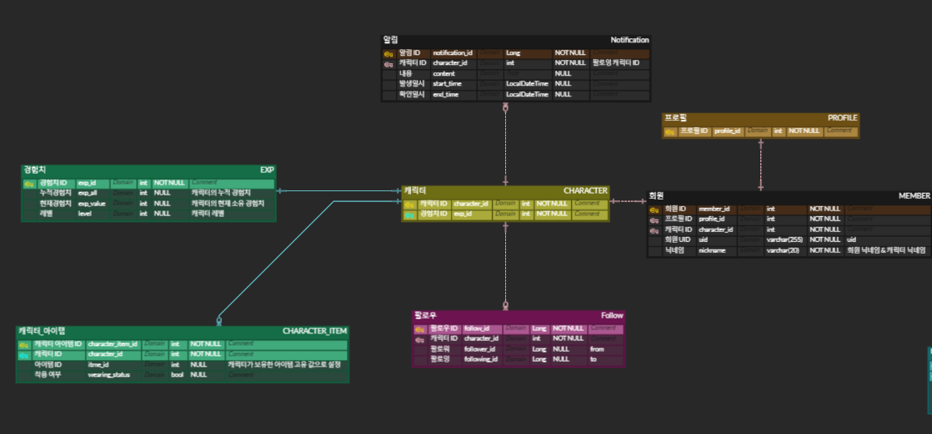
DB 설계
ERD CLOUD : https://www.erdcloud.com/d/ZThXeWGTiKuj23yzT

Slide 10
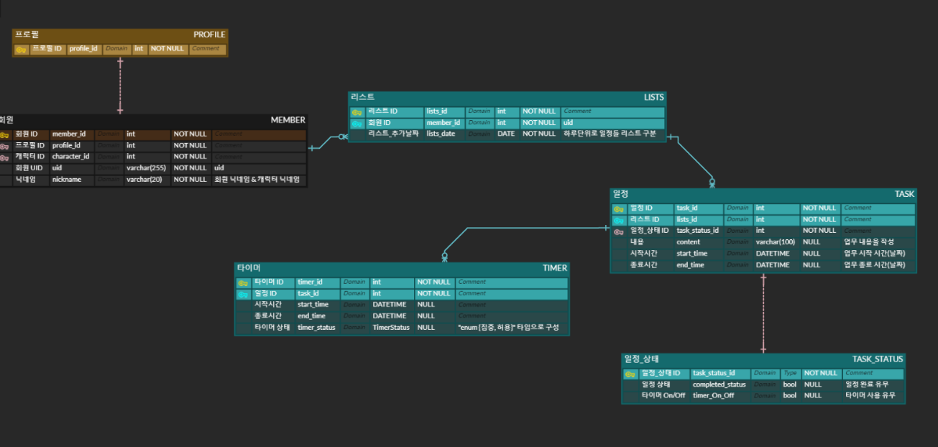
DB 설계
ERD CLOUD : https://www.erdcloud.com/d/ZThXeWGTiKuj23yzT

Slide 11
각 화면 구조
<화면 종류>
로그인 화면,
플래너 화면, 캘린더 화면, 타이머 화면,
캐릭터 방 화면, 아이템 화면, 상점 화면,
마이페이지 화면, 친구정보 화면, 설정 화면

Slide 12
로그인 창
LevelUp Planner
Logo
Google 계정으로 로그인

Slide 13
Daily(플래너)
*메인 화면 디폴트로 설정
*이후에 사용자가 원하는 화면을
메인 화면으로 설정할 수 있음
LePl
Monthly
Daily
< 4월 10일 >
예정된 일정
소프 회의
13:00 ~ 16:00
디스이즈 회의
21:00 ~ 21:30
추가 +
목표
컴그 시험공부
18:00 ~ 20:00
시간측정
운동
20:30 ~ 21:30
시간측정
추가 +
진행률
50%
스케줄
캐릭터
친구
설정

Slide 14
타이머
Daily 화면에서 시간측정 버튼을
눌려서 들어오는 화면
LePl
타이머
01 : 52 : 10
완료
스케줄
캐릭터
친구
설정

Slide 15
Monthly
LePl
Monthly
Daily
< 4월 >
달력
일정 있는 날 밑에 점같은걸로 표시
총 일정 : 12개
미완료한 일정 : 2개
완료한 일정 : 10개
스케줄
캐릭터
친구
설정

Slide 16

캐릭터 방
LePl
땅정님의 방
아이템
MyPage
스케줄
캐릭터
친구
설정

Slide 17
사용자 아이템 창
*파란박스는 아이템 이미지를 보여줌
*미리보기 버튼을 통해 착용 예시를 보여주고, 착용 버튼을 통해 캐릭터에 착용 시킴
*상점으로 버튼을 클릭하면 화면 전환되면서 상점으로 이동!
LePl
<
내 아이템
Image
빨간 모자
미리보기 착용
Image
삼디다스 신발
미리보기 착용
Image
조명
미리보기 착용
Image
TV
미리보기 착용
상점으로
스케줄
캐릭터
친구
설정

Slide 18
상점
*보유한 아이템이 아니면 구매하기
버튼으로 표시되고, 보유한 아이템일
경우 보유상품으로 표시됨.
*구매하기 버튼을 누르면 알림창이
뜨면서 개수를 입력 받아 구매함.
LePl
<
상점
Image
파란 모자
미리보기 구매하기
200 코인
Image
나이크 신발
미리보기 구매하기
200 코인
Image
조명
미리보기 보유상품
200 코인
Image
TV
미리보기 보유상품
200 코인
스케줄
캐릭터
친구
설정

Slide 19
MyPage
LePl
<
My Page
정보
수정하기
이름 : 땅정
레벨 : 200
칭호 : 완벽주의자
친구들이 볼 수 있는 정보
누적 경험치 : 12345678
현재 경험치 : 54321
획득 칭호 : 4개
외 각종 정보들
나만 볼 수 있는 정보
스케줄
캐릭터
친구
설정

Slide 20
친구 정보 창
+ 친구 추가 버튼
LePl
고봉훈
정보 방문
공두환
정보 방문
권건우
정보 방문
최유진
정보 방문
팝업창으로 사용자 정보를 보여줌 정보 옆이나 아래에 친구 추가 버튼을 추가
스케줄
캐릭터
친구
설정

Slide 21
설정
LePl
설정
메인화면 설정
라이선스 정보
고객센터 문의
개인 정보 / 탈퇴
스케줄
캐릭터
친구
설정

